Slide 1

TRƯỜNG TIỂU HỌC PHÚC LỢI
TIẾNG VIỆT 1

Slide 2






01

Slide 3


Slide 4



Slide 5








1
TÌM TỪ NGỮ

Slide 6
1
Tìm từ ngữ có tiếng chứa vần uyên, uân, uôm, ươc, ươm
uyên
ươc
uân
ươm
uôm
Notes:
Uyên: khuyên tai, luyên thuyên, bóng chuyền, lưu luyến, tuyển thủ, luyện tập, dấu huyền…
Uân: mùa xuân, luân chuyển, giáo huấn, tuấn tú, khuân vác, bàn luận, thuần hóa…
Uôm: thuyền buồm, luộm thuộm…
Ươc: điều ước, cái thước, bước chân, dây cước, bắt chước, tước vỏ, vết xước…
Ươm: ươm mầm, hạt cườm, chườm đá, vàng ươm, rướm máu, lườm nguýt, thanh gươm…

Slide 7
2
XẾP CÁC TỪ NGỮ

Slide 8










2
Xếp các từ ngữ sau vào nhóm phù hợp (nhìn thấy, nghe thấy, ngửi thấy)

Slide 9
2
Xếp các từ ngữ sau vào nhóm nhìn thấy

Slide 10
2
Xếp các từ ngữ sau vào nhóm nghe thấy

Slide 11
2
Xếp các từ ngữ sau vào nhóm ngửi thấy

Slide 12
3
VIẾT

Slide 13
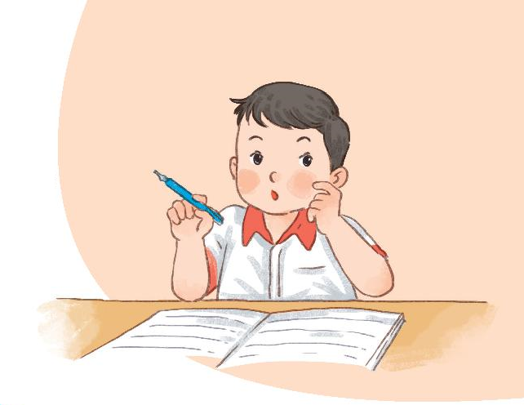
3
Viết 1 – 2 câu về cảnh vật xung quanh em

Slide 14

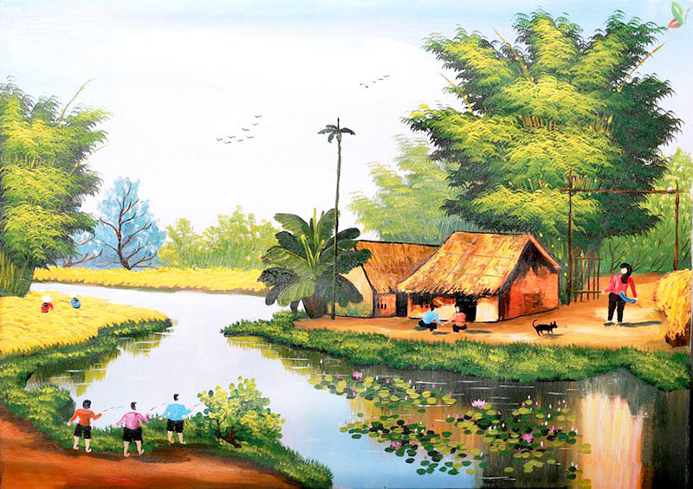
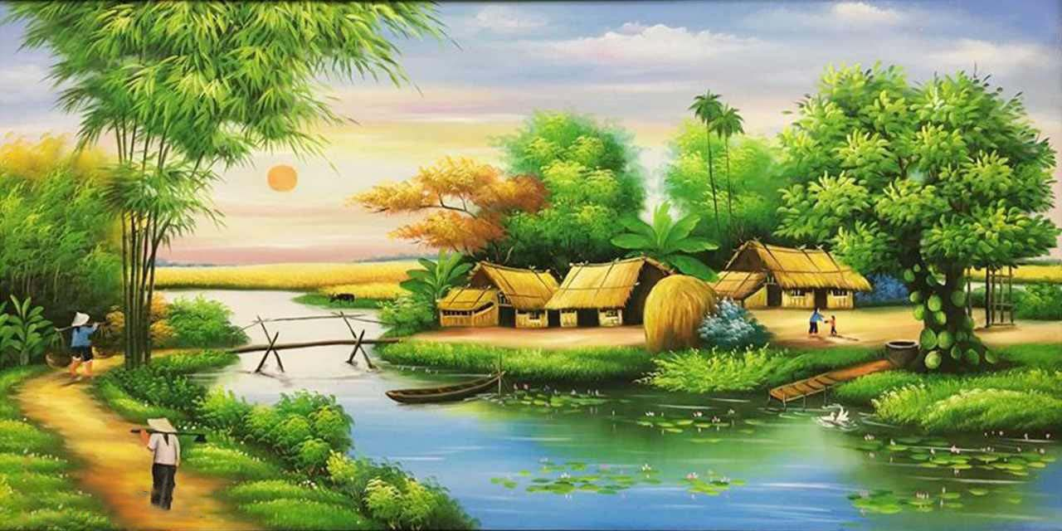

3
Viết 1 – 2 câu về cảnh vật xung quanh em
Notes:
Gợi ý 1: Sau nhà em là một dòng sông nhỏ. Quanh năm, sông luôn đong đầy nước mát và tấp nập những chiếc thuyền.
Gợi ý 2: Đầu làng em là ruộng lúa rất lớn. Vào mùa vụ, lúa chín vàng ươm và thơm phưng phức.
Gợi ý 3: Đầu con phố nhà em là một hiệu sách lớn. Bên trong cửa kính trong suốt là vô vàn những quyển sách hay và xinh đẹp. Lúc nào hiệu sách cũng tập nập người ra vào.

Slide 15
4
VẼ TRANH

Slide 16

4
Vẽ một bức tranh về cảnh vật xung quanh và đặt tên cho bức tranh em vẽ.

Slide 17
5
ĐỌC MỞ RỘNG

Slide 18

5
Đọc mở rộng
a. Tìm đọc một bài thơ về thiên nhiên hoặc cuộc sống xung quanh.
b. Đọc cho bạn nghe và nói cảm nghĩ của em về bài thơ đó.

Slide 19
HOẠT ĐỘNG TIẾP NỐI

